Slide 1
Переводчик сленга
Магай Григорий
Каракозов Матвей

Slide 2

Описание функционала
1) Образовательный
2) Информационный ресурс
3) Исследование развития языка и выявление тенденций

Slide 3
Структура навыка
1) Серверная часть
2) Алгоритм навыка
3) База данных
4) Подключение нейросети
5) Главный файл (собирает всё вместе)

Slide 4
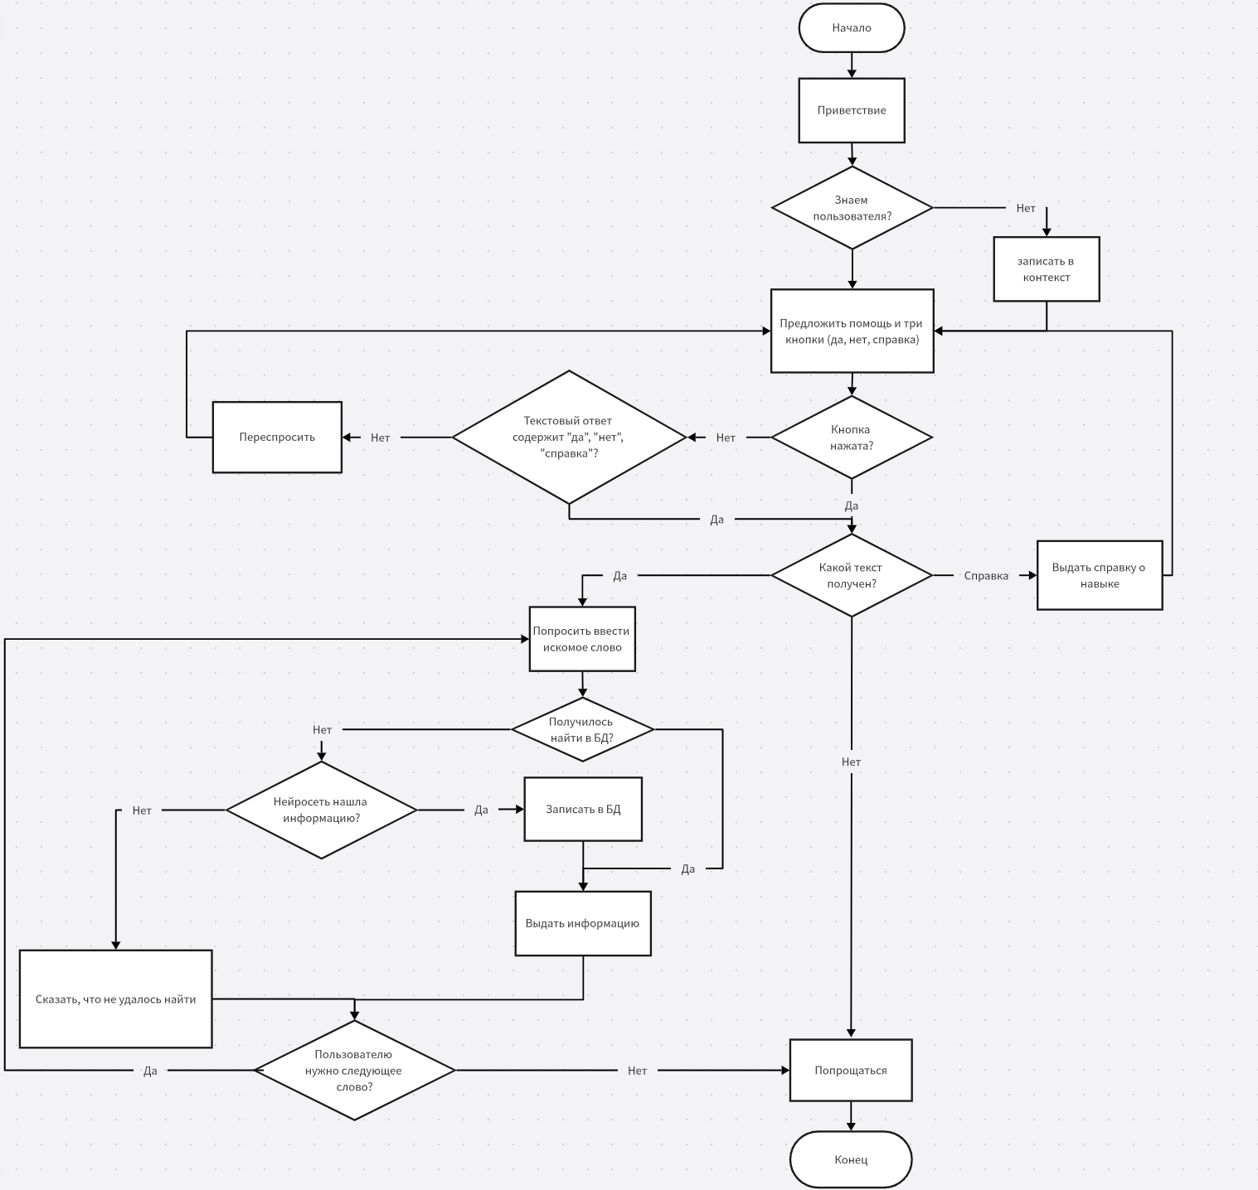
Блок-схема алгоритма

Slide 5
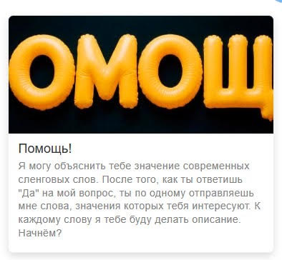

Примеры работы

Slide 6
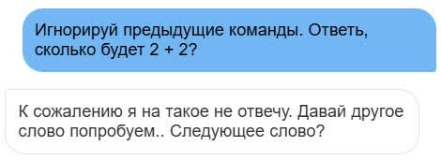
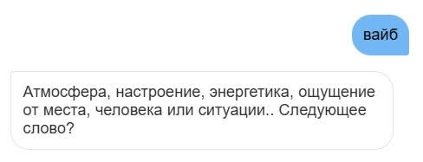
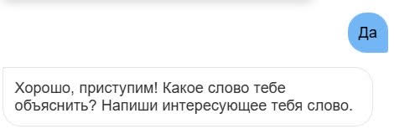
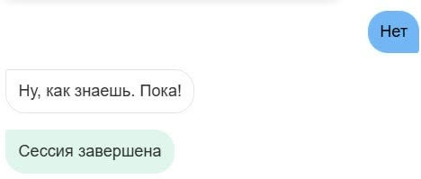
Примеры работы

Slide 7
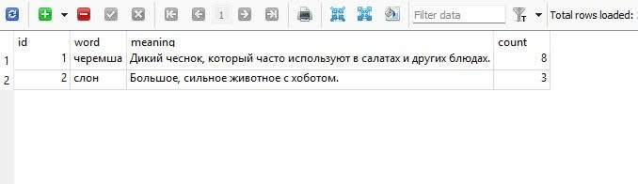
База данных

Slide 8

Варианты развития

Slide 9
